Slide 2
CRISTO, NOSSO ADVOGADO

Slide 3
“Filhinhos meus, estas coisas vos escrevo para que não pequeis. Se, todavia, alguém pecar, temos Advogado junto ao Pai, Jesus Cristo, o Justo”
(1 João 2:1).

Slide 4
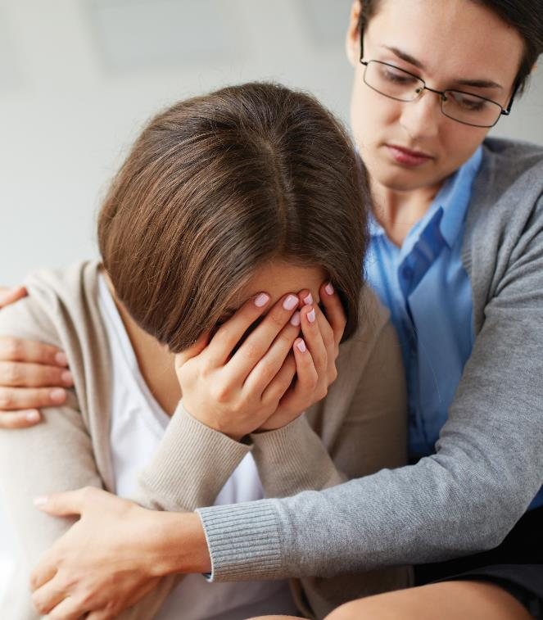
Você já cometeu algum erro e se sentiu culpado? Em algum momento de sua vida, você já precisou de alguém para pôr a mão em seu ombro e dizer que acredita em você?

Slide 5
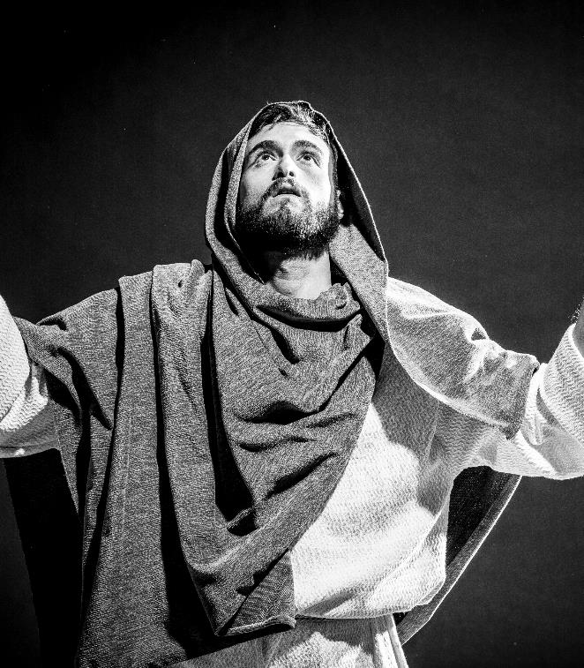
É maravilhoso ter um defensor quando sabemos que precisamos de ajuda. Além de dar Sua vida por nós, Cristo também atua como nosso Advogado diante de Deus.

Slide 6
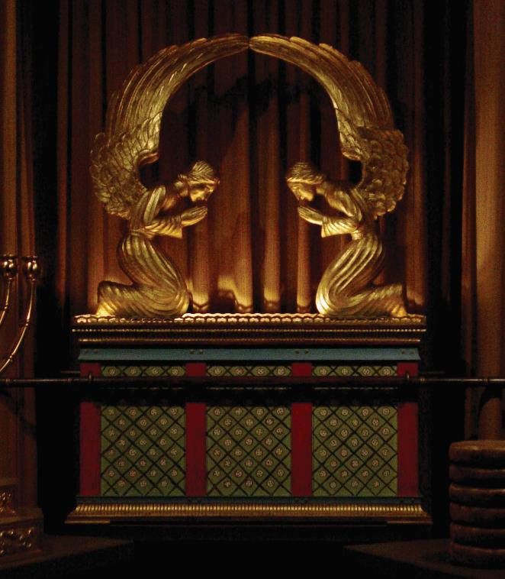
O santuário e seus serviços ilustram três fases do ministério de Cristo em favor de nossa salvação:
Seu sacrifício substitutivo;
Sua mediação sacerdotal; e
o julgamento final.

Slide 7
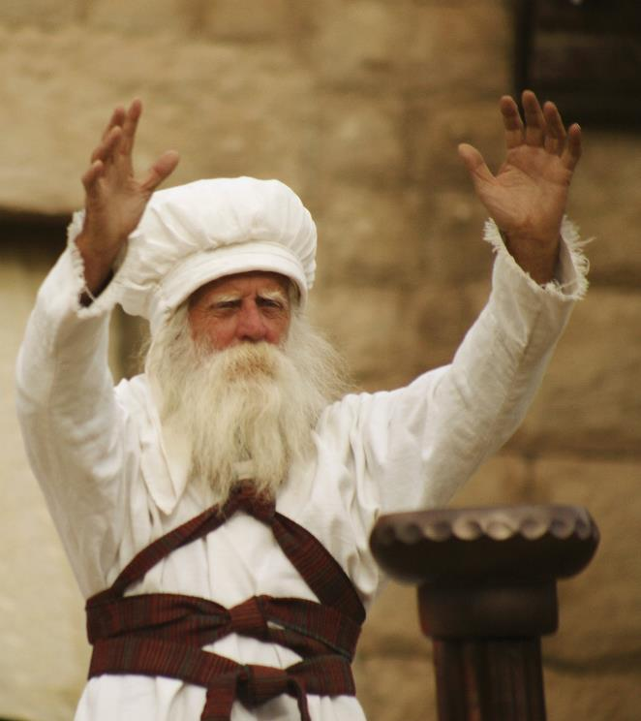
Isso nos revela que Cristo ministraria como os sacerdotes faziam no santuário terrestre.

Slide 8
Como o ministério do lugar santo no santuário terrestre funcionava? Qual ERA a importância desse ministério para a salvação das pessoas da época?

Slide 9
O MINISTÉRIO DO LUGAR SANTO
1

Slide 10
O ritual diário do sacerdote no santuário terrestre incluía os seguintes serviços:
ofertar um cordeiro sobre o altar de holocausto de manhã e outro à tarde, com as devidas ofertas de manjares e libações (sacrifício contínuo);
manter acesas, com óleo sagrado, as lâmpadas do castiçal do lugar santo;
ofertar incenso com todo o serviço que o acompanhava;
repor os pães da proposição a cada sábado;
oferecer sacrifícios individuais, como as ofertas pelo pecado.

Slide 11
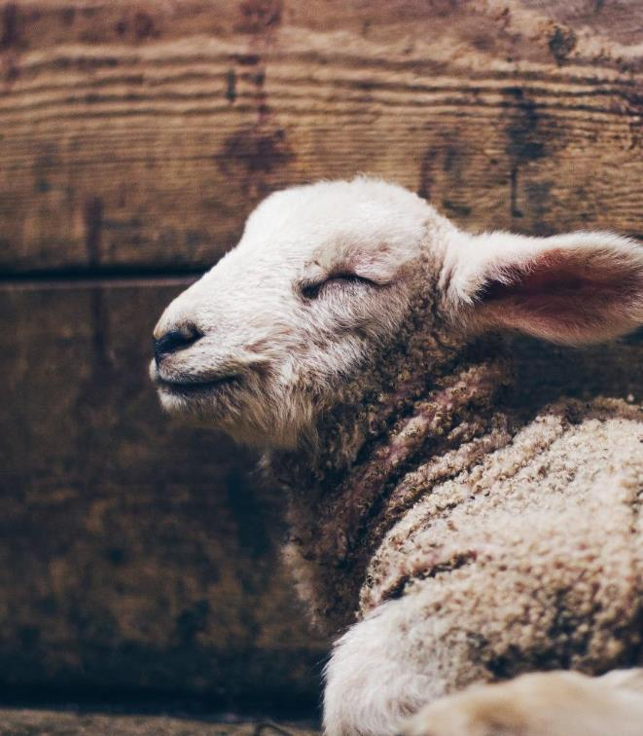
De fato, o pecador não tinha acesso a Deus e, para obter perdão e salvação, precisava de um sacrifício e de um mediador.

Slide 12
Quando Jesus iniciou Seu ministério sacerdotal em nosso favor?

Slide 13
O SACERDÓCIO DE CRISTO
2

Slide 14
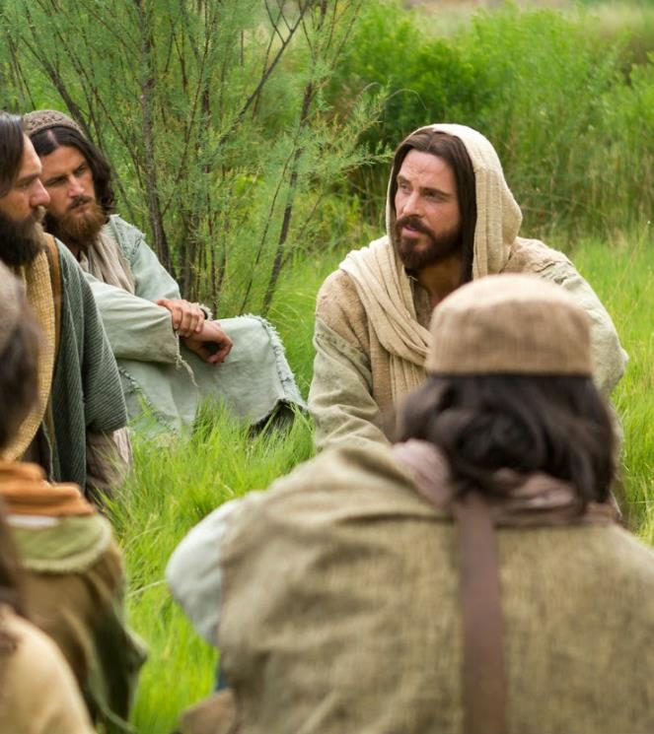
Jesus ressuscitou no primeiro dia da semana e, após haver ressuscitado, permaneceu ainda 40 dias com os discípulos (ver Atos 1:1-3).

Slide 15
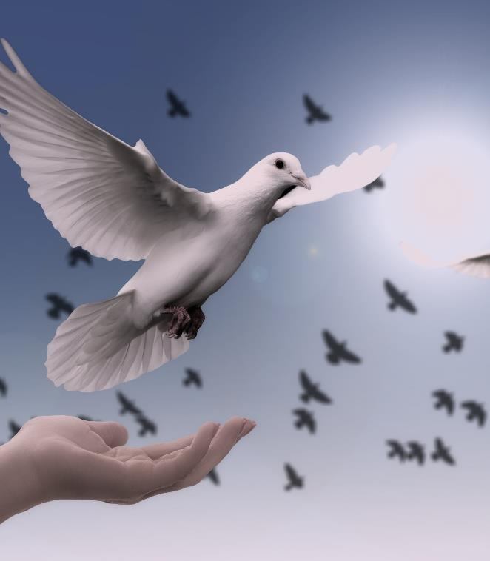
Se Cristo não fosse ao Céu, o Consolador não viria (ver João 16:7). Depois de ter sido exaltado e entronizado, Jesus enviou o Espírito (ver Atos 2:32, 33), o que nos faz pensar na antiga Festa das Semanas ou Festa de Pentecostes.

Slide 16
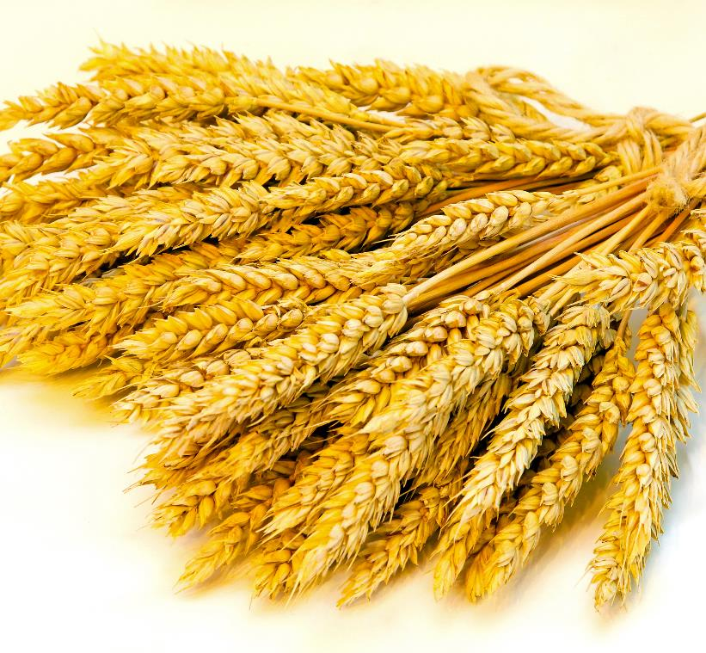
A Festa de Pentecostes (ou Festa das Semanas)

Slide 17
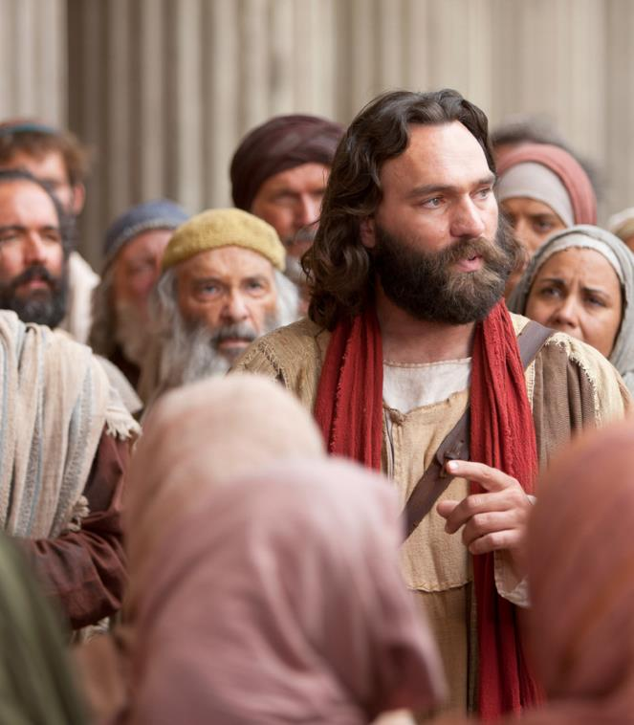
Em seu discurso no dia de Pentecostes, Pedro usa duas passagens das Escrituras para explicar o evento. Primeiro, ele cita o livro de Joel e depois, o Salmo 110, que é um retrato da entronização de Cristo.

Slide 18
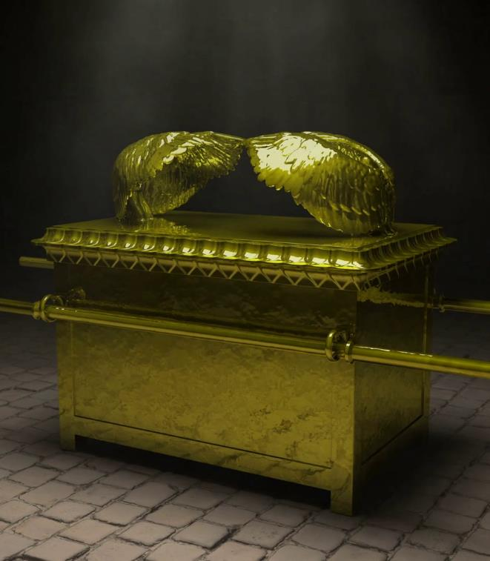
O livro de Hebreus também nos revela que, após Sua ressurreição, Jesus ascendeu ao Céu e foi para o santuário (ver Hebreus 8:1, 2).

Slide 19
Por que o ministério sacerdotal de Cristo é essencial para nossa salvação?

Slide 20
ADVOGADO JUNTO AO PAI
3

Slide 21
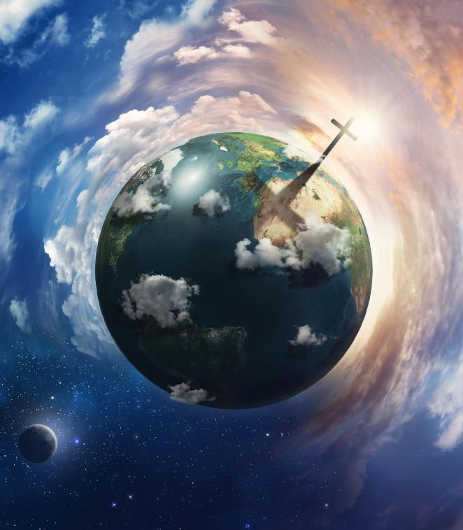
Na cruz, Jesus efetuou completa expiação em favor dos pecadores. Seu sacrifício nos garante o direito à vida eterna.

Slide 22
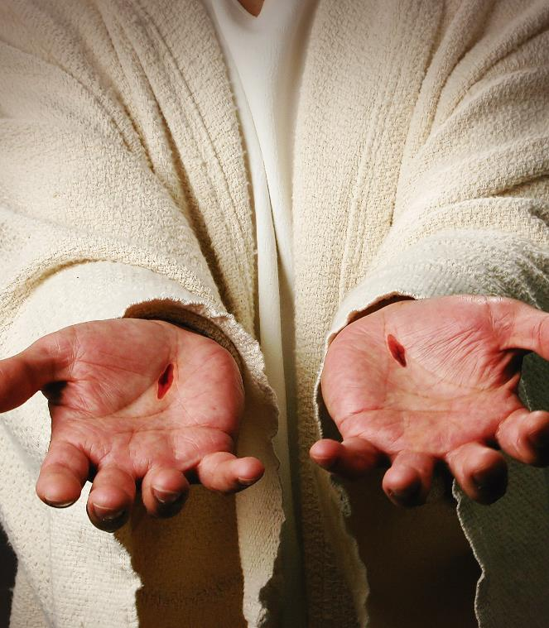
Hoje, é do Cristo vivo, nosso Sumo Sacerdote, que recebemos a salvação. Suas mãos estão marcadas pelos cravos, mas elas não estão mais sangrando.

Slide 23
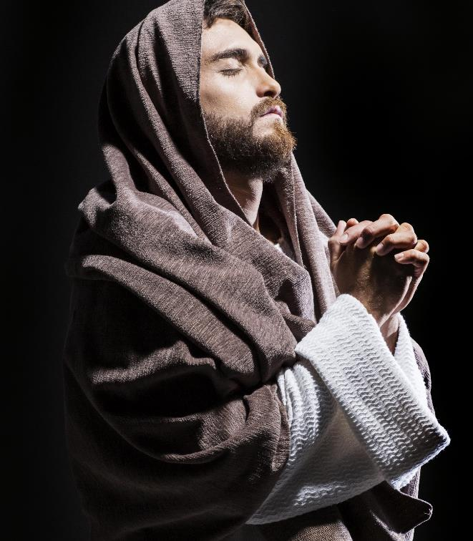
Conforme ocorria no serviço dos sacerdotes em Israel, Jesus ministra agora em nosso favor e aplica os méritos de Seu sacrifício, concedendo-nos perdão e vida eterna.

Slide 24
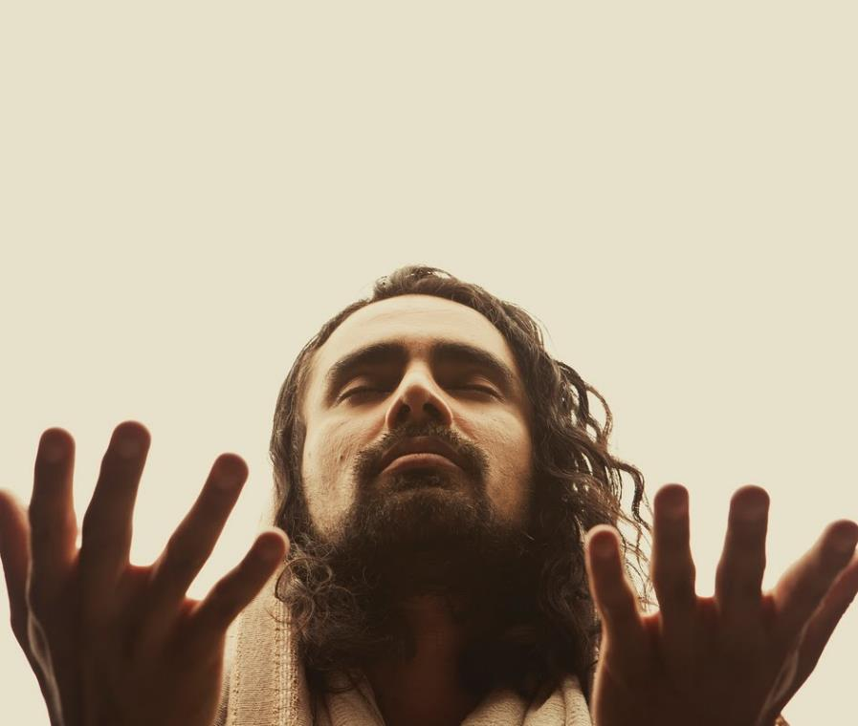
Um Mediador entre Deus e os seres humanos
(1 Timóteo 2:5, 6)

Slide 25
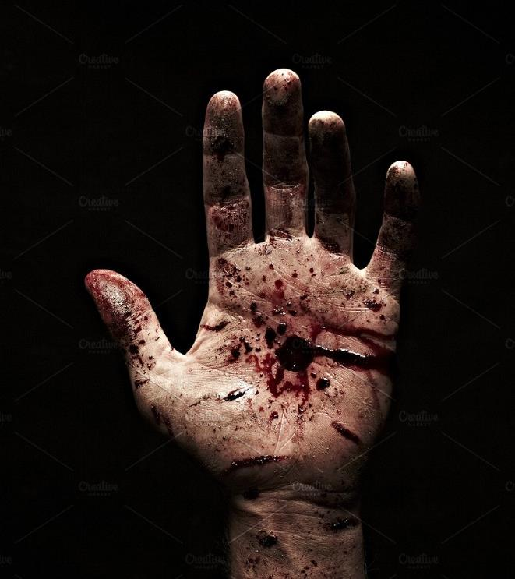
Contrariamente aos sacrifícios de animais, o sacrifício de Jesus foi perfeito e realizado “uma vez para sempre” (ver Hebreus 7:27).

Slide 26
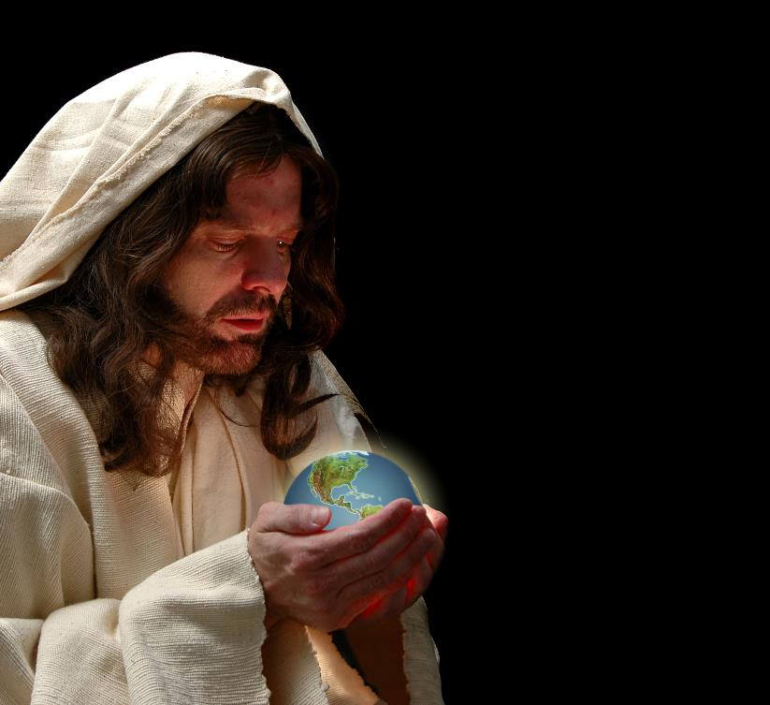
Uma obra especial (1 JoÃO 2:1)

Slide 27
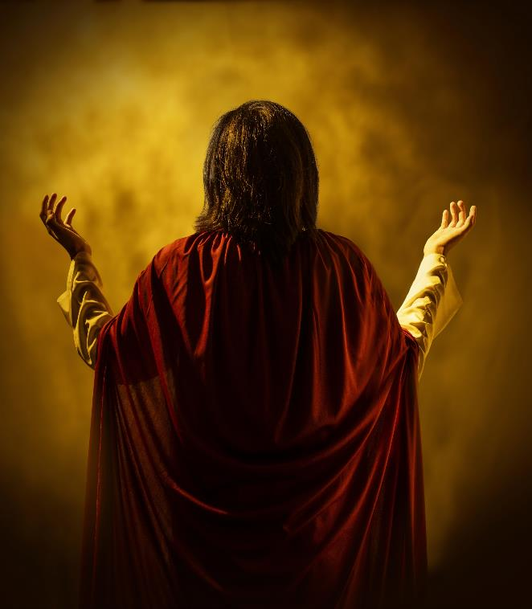
Como Ele intercede por nós?

Slide 28
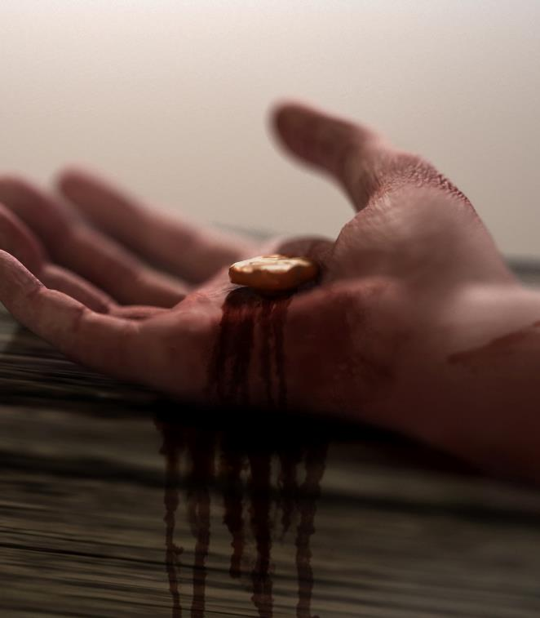
O sangue era o preço que a lei de Deus exigia do pecador. A lei de Deus é uma expressão de Seu caráter justo e amoroso, e ela exigia a morte do transgressor.

Slide 29
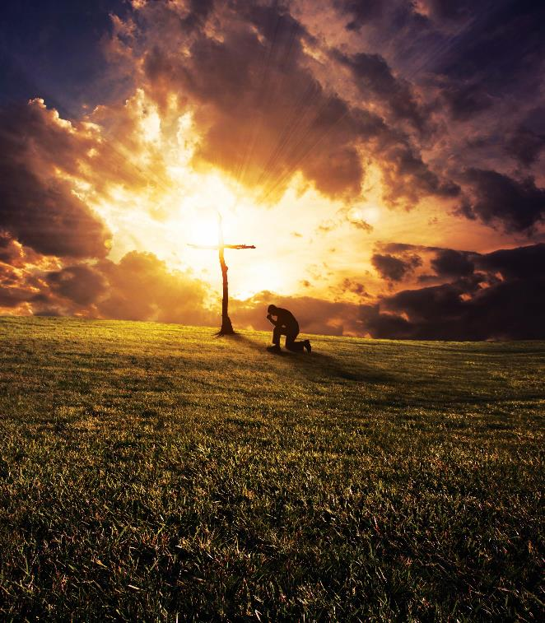
Da mesma forma, após aceitar o sacrifício da cruz, precisamos ir pela fé ao santuário celestial, onde Jesus apresenta Seu sangue em nosso favor.

Slide 30
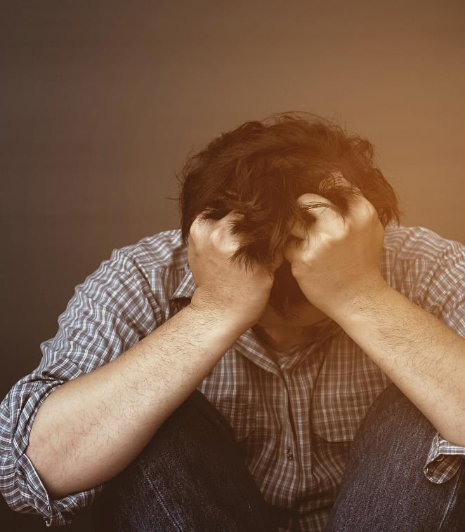
A morte de Cristo foi para todos e é capaz de salvar todos, mas infelizmente nem todos serão salvos.

Slide 31
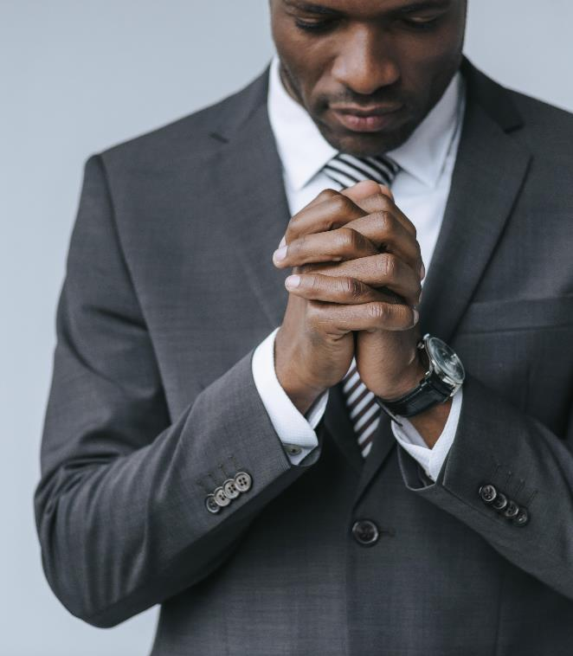
Hoje precisamos nos aproximar de Cristo com fé, mediante oração e confissão dos pecados para recebermos Seu perdão (ver 1 João 1:9).

Slide 32
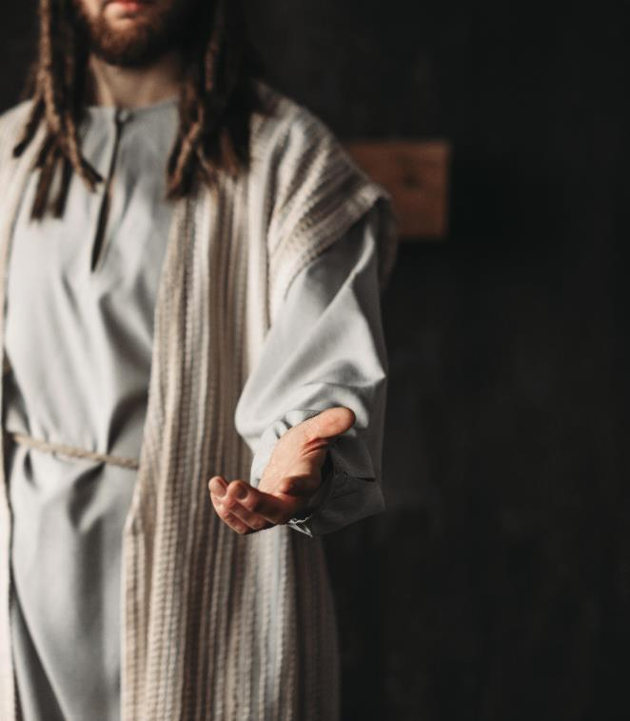
Ele é o Único capaz de nos auxiliar nas nossas fraquezas (ver Hebreus 4:14-16; 1 Coríntios 10:13)

Slide 33
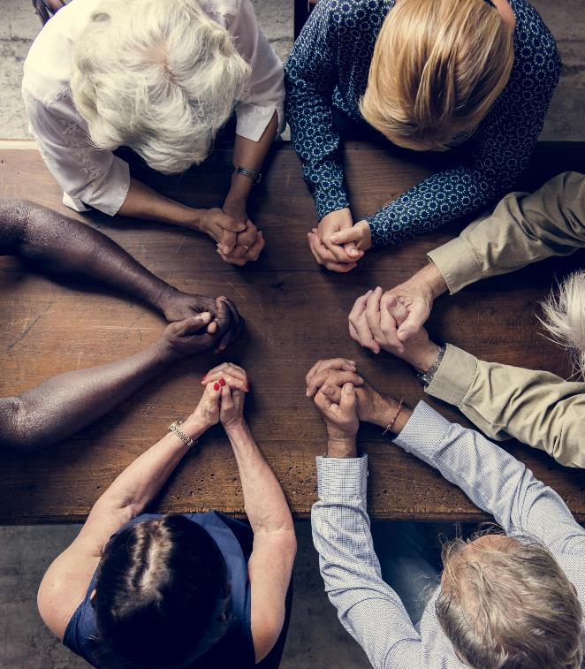
Ele é o nosso Advogado junto ao Pai. Lancemos sobre Jesus agora os nossos pecados, porque Ele cuida de nós (ver Mateus 11:28-30; 1 Pedro 5:7).

Slide 34
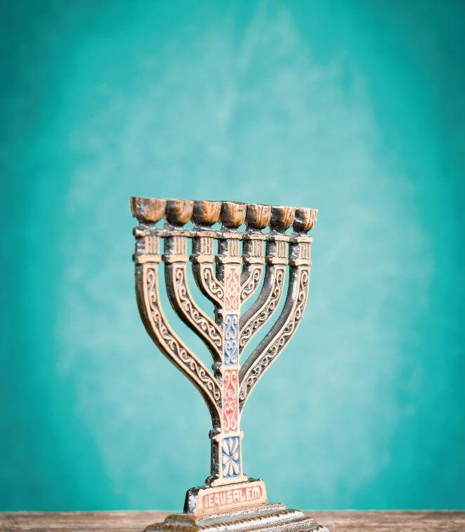
Cristo nos proveu expiação, por meio de Seu sangue derramado (oferta); intercessão,
mediante Seu ministério sacerdotal junto ao Pai (sacerdócio);
vida física e espiritual, pois Ele é o Pão da Vida (pães da proposição); e luz, pois Ele é a Luz do mundo (candelabro).

Slide 35
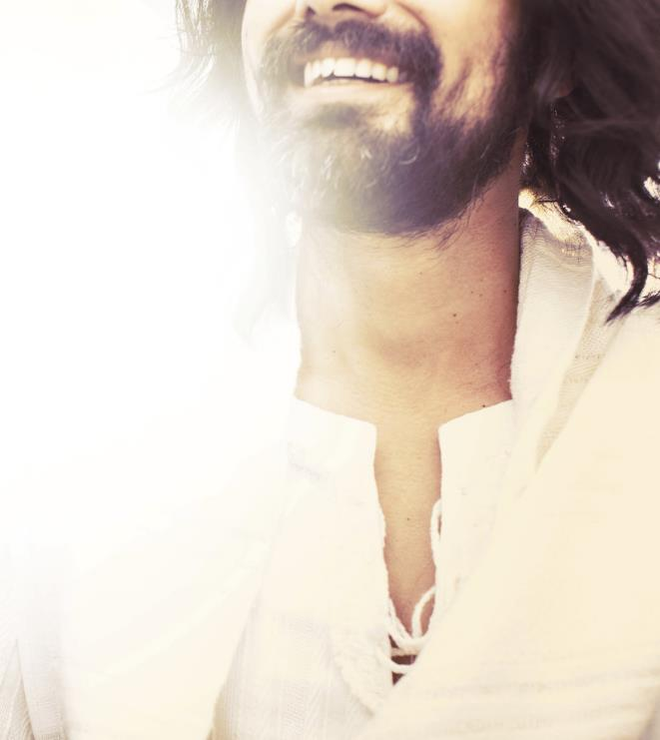
Cristo provê cada uma de nossas necessidades. Nele se encontra nossa única esperança de salvação.

Slide 36
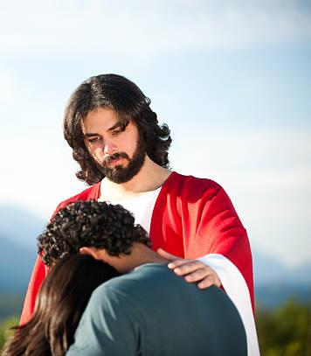
Nele encontramos a segurança e o amparo de que tanto precisamos.

Slide 37
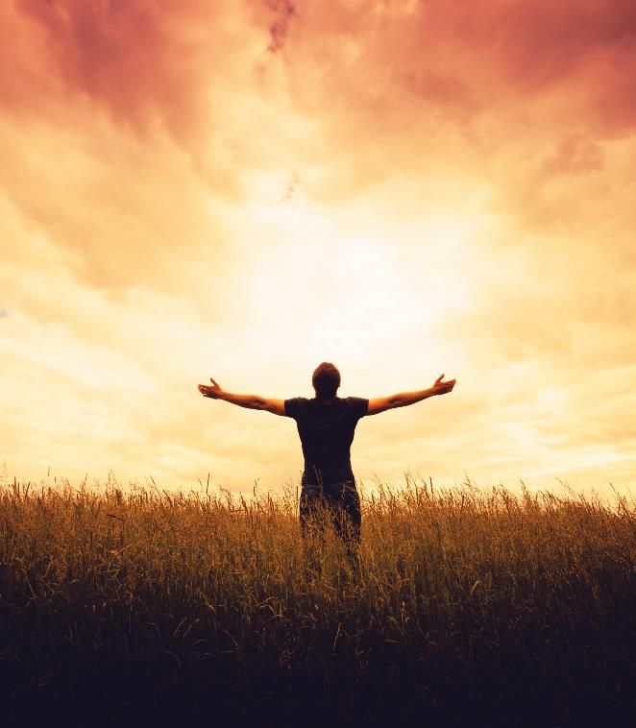
Coloque sua fé Naquele que deu Sua vida por você. Consagre sua vida a Deus hoje.

